Slide 1
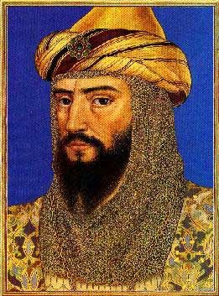
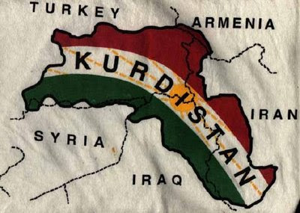
Kurdský nacionalismus
Tomáš Kaválek
2. 12. 2015
BSS 169 Etnické konflikty I
FSS MU

Slide 2
Obsah
1) Kdo jsou Kurdové?
2) Historický vývoj kurdského „nacionalismu“
3) Role Kurdské strany pracujících (PKK) při formování kurdského nacionalismu
4) Povstání PKK

Slide 3
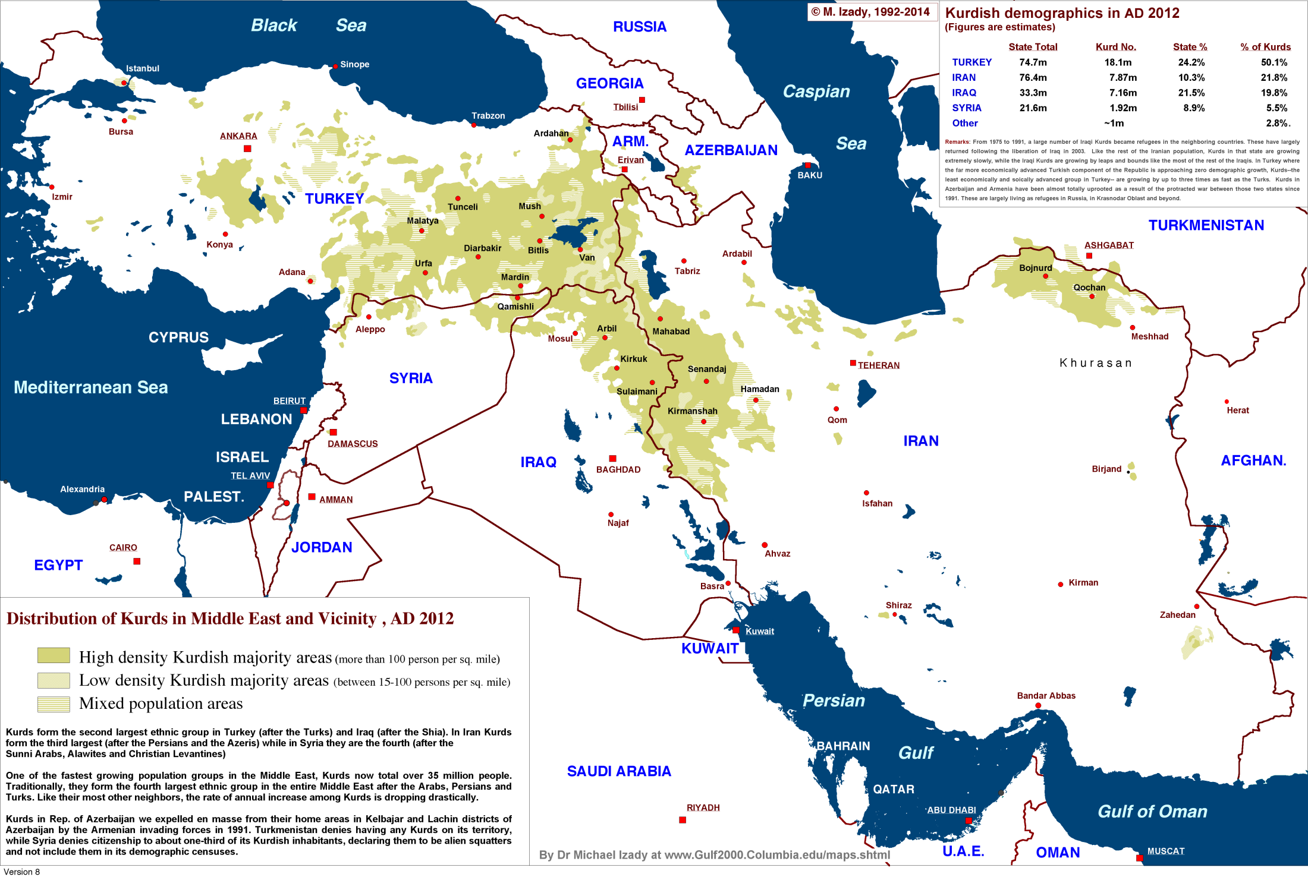

Slide 4
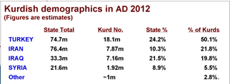
Celkem: cca 30-35 milionů (možná i více, protože je problém s definicí, „kdo je Kurd“)

Slide 5
Kdo jsou Kurdové? I
Mytologie:
  Zlý asyrský král Zahhak každý den krmil hady, kteří mu vyrůstali z ramen mozky dvou mladých mužů. Kovář Kaveh vždy zabil jen jednoho a druhý mozek byl ovčí. Přeživší mladí muži utekli do hor a zformovali armádu, která Zahhaka porazila.
  → fascinace horami, „tvrdí a lepší lidé“...
Etymologie slova nejasná, Sumerové – Země Karda, 3. tis. př. n. l.?
Slovo Kurdistán prvně použili ve 12. stol. Seldžuci jako geografický termín

Slide 6
Kdo jsou Kurdové? II
Zřejmě potomci jedné z vln indo-evr. kmenů stěhujících se na západ skrze Írán, cca 1500 př. n. l.
Kurd = obecně jakýkoliv nomád žijící v Kurdistánu ☺, až od 19. stol. Kurd = příslušník kmene mluvící kurdsky
Jazyk:
  Indoevropská jazyková skupina-íránská větev (SZ), u některých dialektů JZ (vliv perštiny)
Silně zakořeněná kmenová identita, nicméně kmeny nejsou homogenní...

Slide 7
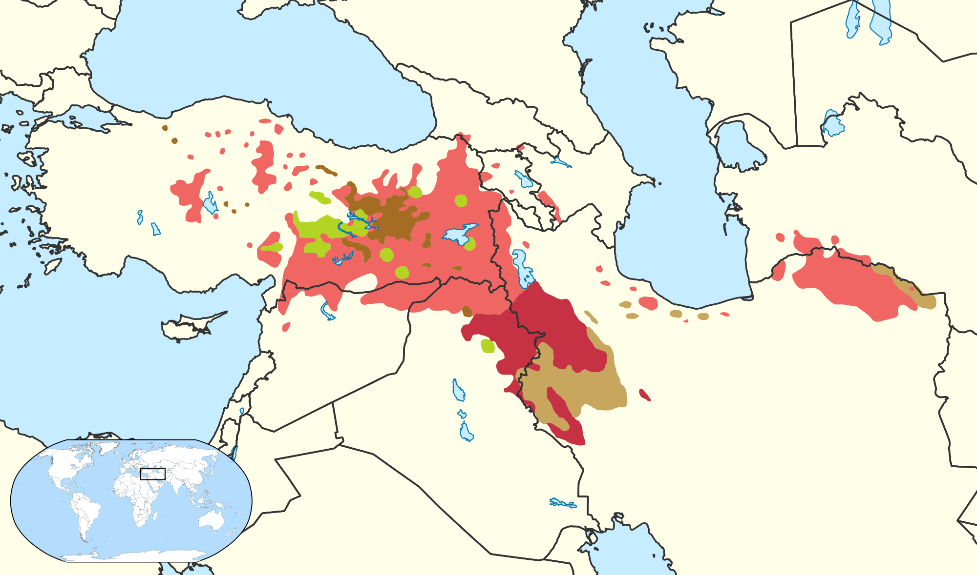
Vloži mapku s jazyky
1) Světle červená – Kurmancî cca ¾ populace
2) Tmavě červená – Sorani (cca 7 mil.)
3) Hnědá – Gorani (cca 4 mil.)
4) Tmavě hnědá – Zazaki (1,5-4 mil.)
Zelená – smíšené oblasti

Slide 8
Náboženství
Většina sunnité (škola šáfi‘í)
  Nicméně rozšířené praktiky lidového islámu (súfismu)
Ší‘ité (na území Íránu)
Alevité (odnož ší‘itského islámu s prvky súfismu)
Ahl-i Haqq (synkretické náb.)
Jezidé (synkretické náboženství s prvky mezopotámských tradičních náb.)

Slide 9
Pár poznámek o kurdské identitě
Tribalismus
  Kmenové svazy, menší kmeny, inkorporace „ne-kurdských skupin“
  Pravý Kurd = bojovník a nomád, ale kromě toho velká skupina rolníků (rayaat) + městské populace
Náboženství (sunnité, súfismus – různé tariqaty, Alevité, ší‘ité, Ahl-i Haqq, Jezidi...)
Jazyk – Kurmancî, Sorani, Gurani, Zazaki + dialekty
Kdo je „Kurd“ se v čase mění, fluidní identita...

Slide 10
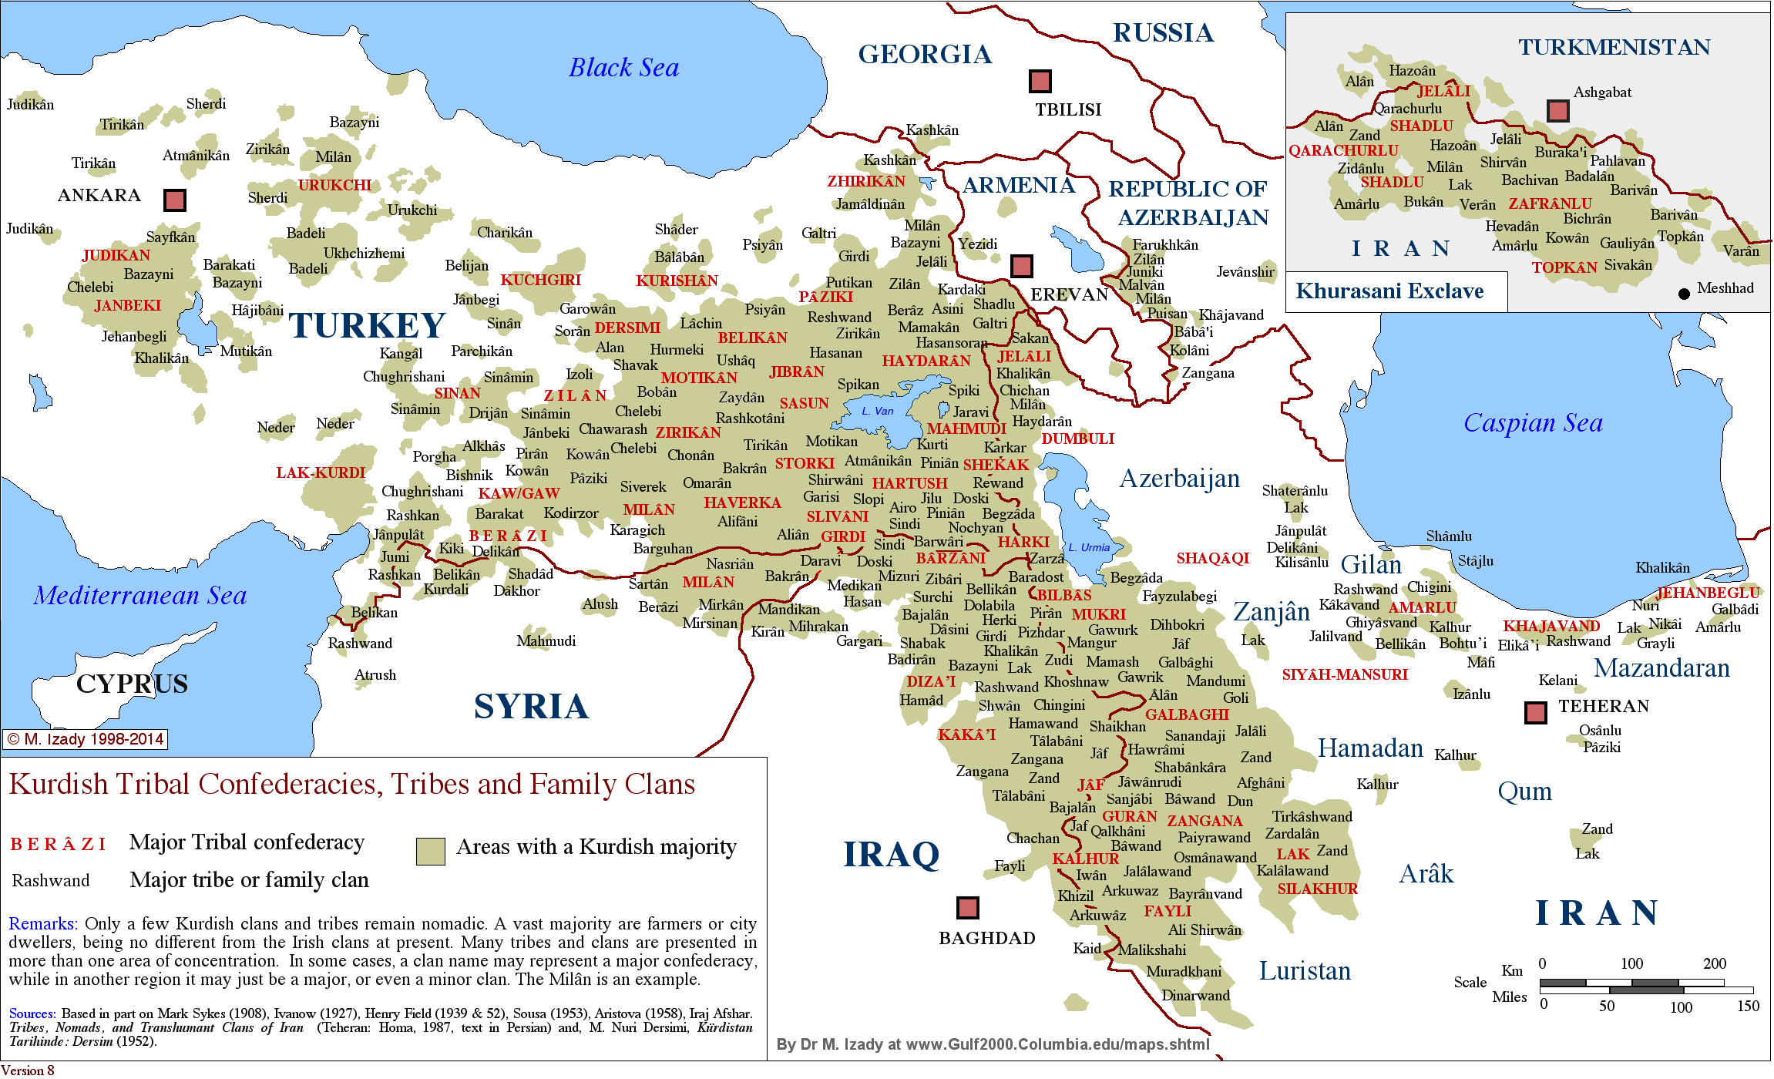

Slide 11
1) Osmanské období před rokem 1878 I
„Vzorec nominálního podřízení centrální vládě, ať už perské, arabské či turecké, společně s usilováním o co největší politickou nezávislost se stalo hlavním tématem kurdského politického života.“ (McDowall 2000: 21)
Stabilita v regionu cca od 16. století s ustálením hranice mezi Peršany a Osmany

Slide 12
1) Osmanské období před rokem 1878 II
Kurdové jako žoldnéři, nástroj likvidace „neposlušných kmenů“
Rozvoj emirátů umožněný také oslabením osmanské moci na zač. 19. století (Osmané fakticky ztratili Srbsko, Řecko, ekonomický úpadek)
Do r. 1850 konec emirátů
Centralizační snahy OŘ 1839-1876 za sultána Abdülmecida I., které začaly reformami Tanzimât v r. 1839, ukončily existence nezávislých kurdských emirátů

Slide 13
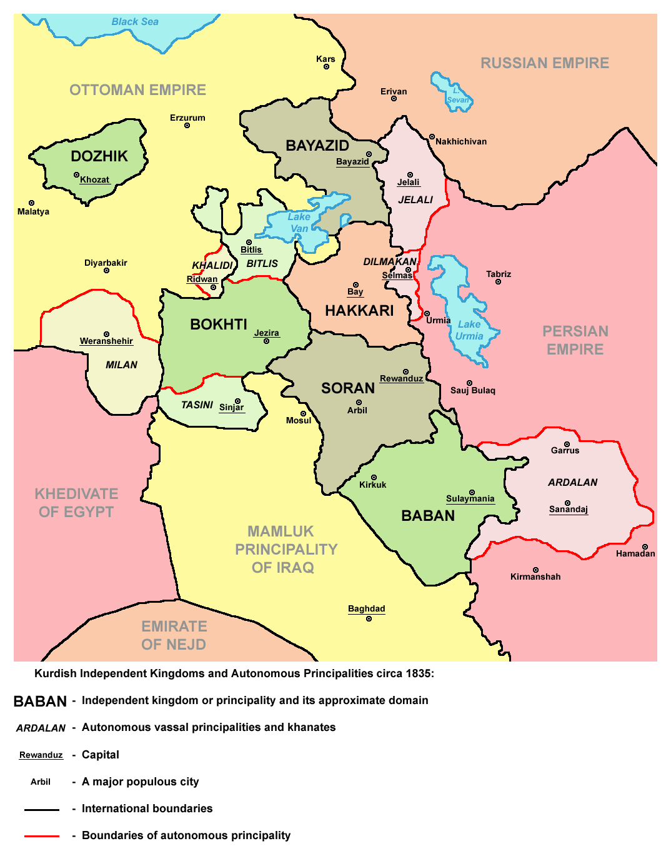
Víceméně nezávislé kurdské emiráty v r. 1835

Slide 14
2) 1878-1924
Rebelie proti centralizačním snahám Osmanské říše – snaha vládnout místo panovat
Eroze pozice kmenových vůdců po konci „doby emirátů“ po r. 1850 (ztratili prominentní pozici) a jejich místo zaujali šejkové (tj. primárně náboženští, nikoliv kmenoví lídři)
Rebelie šejka Ubeydullaha v r. 1880
Projekt kmenových jízdních oddílů Hamidye z r. 1891 (ty se pak ochotně podíleli na genocidě Arménů v roce 1915, ale i předtím na pogromech)
  Hamidiye měly být „projevem“ centralizace OŘ ☺

Slide 15
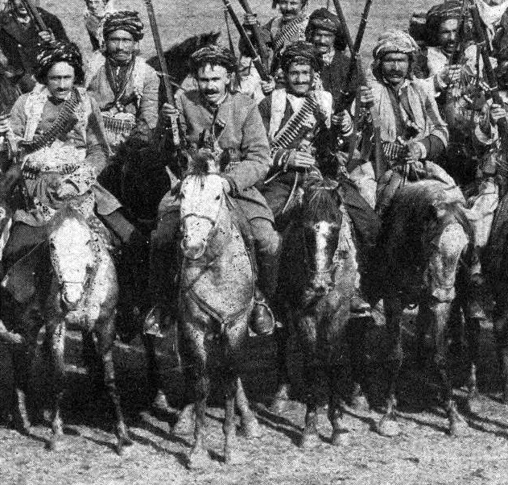

Slide 16
3) 1925-1961
Paradox nového Turecka – demografická islamizace vs. sekularizace
Kurdské kulturní výbory za WWI:
  Şerif Paşa prezentoval nároky Kurdů v Sevres 1920 s podporou Britů: „lokální autonomie tam, kde kurdský element převládá“
Rebelie šejka Sayída v r. 1925 – nikoli projev „nacionalismu“, ale primárně snaha zachovat nábožensko-kmenovou strukturu (centralizační snahy kemalistického Turecka)
Další rebelie – Turecký stát podezřívavý vůči Kurdům a snaží se brojit proti tradiční struktuře (i skrze paradoxní politizaci sunnitské kurdské identity)

Slide 17
4) 1961-1983
„Sekularizace kurdské otázky skrze socialismus“ (Yavuz 2001)
Rozvoj krajní levice (liberální ústava 1961), divoká 70. léta, která nakonec skončila vojenským pučem v r. 1980 a pak tříletou vojenskou vládou
Kurdskou identitu formují spíše intelektuálové než kmenoví a náboženští vůdci
Mix marxismu a kurdského nacionalismu
  Argumentace skrze ekonomickou nerovnost mezi V a Z země

Slide 18
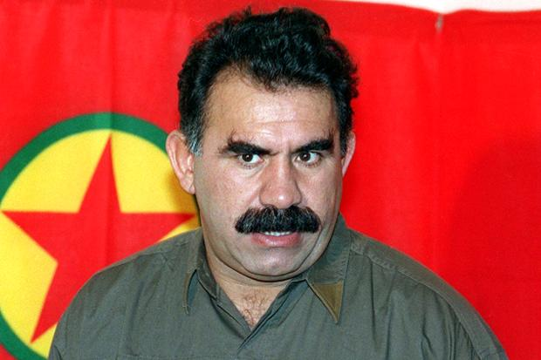
5) 1984 a dále
1978 založení PKK (jedna z mnoha levicových skupin)
„(...) byla to PKK, která ukončila vzájemný vztah mezi islámem, kmenem a nacionalismem ve prospěch nacionalismu.“ (Yavuz 2001: 11)
Urbanizace, migrace
(a přesídlování),
nárust vzdělanosti
PKK nabízí „identitu“
(kurdský nacionalismus)
a „spravedlnost“ (socialismus)

Slide 19
Základní údaje o PKK
„PKK se nepodařilo vygenerovat lidovou podporu mezi mnoha Kurdy, ale politizovala jejich vědomí.“ (Yavuz 2001: 12-13).
Založena v roce 1978 levicovými studenty z Ankary jako marxistická organizace s ambicí vytvořit jednotný kurdský stát
Lídr Abdullah Öcalan
1984 zahajuje ozbrojenou kampaň

Slide 20
Ideová základna PKK
Marxismus + kurdský nacionalismus
Likvidace tradiční kmenové (a náboženské) struktury kurdské společnosti
  Osobní preference Abdullaha Öcalana
Snaha delegitimizovat tureckou státní ideologii jakožto konstrukt

Slide 21
Role PKK při formování kurdského nacionalismu I
Snaha vytvořit „společnou kurdskou identitu“, nadstavbu, která eliminuje tradiční kmenovou a náboženskou strukturu
Mnoho sympatizantů mezi intelektuály, migranty do měst – nabízí možnost „někam patřit“
Mnoho sympatizantů mezi vykořeněnou diasporou (často se při odchodu ze země necítili jako Kurdové a kurdsky se naučili až v cizině)

Slide 22
Role PKK při formování kurdského nacionalismu II
Politizace kurdské společnosti, nicméně PKK se nepodařilo získat podporu mezi všemi segmenty kurdské společnosti
Ostré vymezování vůči náboženství (sunnitům) i ve světle turecké snahy prosazovat společnou (sunnitskou) identitu mezi Kurdy a Turky

Slide 23
Komplexní identita – případová studie provincie Tunceli (Dersim)
Místo, kde proběhla poslední velká rebelie 1937-1938 pod vedením šejka Sayída Rizi
  Rebelie tvrdě potlačena, etnické čištění...
  Symbol pro kurdské nacionalisty
Většina obyvatel hovoří jazykem Zazaki, vyznáním jsou Alevité a turecký stát je podporuje (80. léta)
PKK tam nemá výraznou podporu, ač se snažila
Sami obyvatelé se často vidí na prvním místě jako Alevité pak jako Zaza a nakonec jako Kurdové

Slide 24
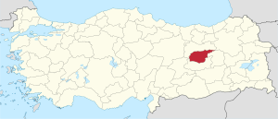

Slide 25
Shrnutí
„Kurdský nacionalismus se rozvinul ve 20. století jako nestátní etnická reakce proti represivnímu „oficiálnímu státnímu nacionalismus“ Turecka, Iráku, Íránu a Sýrie.“ (Günter 2007: 15)
Komplexní a fluidní identita:
  Kmenová příslušnost
  Náboženství
  Jazyk

Slide 26
PKK‘s Protracted War (1984-1999)
Idea of protracted popular revolutionary war (in classic Mao Tse-tung‘s sense)
PKK fiercely fought all opposition groups among Kurds
First armed attacks on 15. 8. 1984 in Hakkari and Siirt
Context of the Cold War:
  Inspiration by other „revolutionary wars“
  Direct support (e. g. camps in Beka‘a Valley, Soviet support)
Abdullah Öcalan‘s organization was expelled from Syria in 1998 and Öcalan was captured in Kenya in 1999 (he is currently serving life prison sentence but still has considerable influence over organization)

Slide 27

Trial with Abdullah Öcalan in 1999 – a still God-like figure in the Kurdish movement

Slide 28
Wild 90s in the Southeast of Turkey
Military-focused heavy-handed counterinsurgency strategy of Turkish state (1984-1999)
1987-2002 OHAL (state of emergency, de facto „military rule“ in the SE under the reign of „supergovernor“):
  Cca 3000 displaced villages (cca 3 million displaced)
  Since 1985 – Village Guard System of „loyal tribal militias“ paid by the state
  91-94 more than 1000 deaths a year
  Extrajudicial killings and „dissapearances“ in 90s (estimates go up to 1000 executed in 1991-2001 – source: Human Rights Association of Turkey)
  1984-1999 in total around 3000 deaths
Turkish (Kurdish) Hizbullah as a Proxy to counter PKK

Slide 29
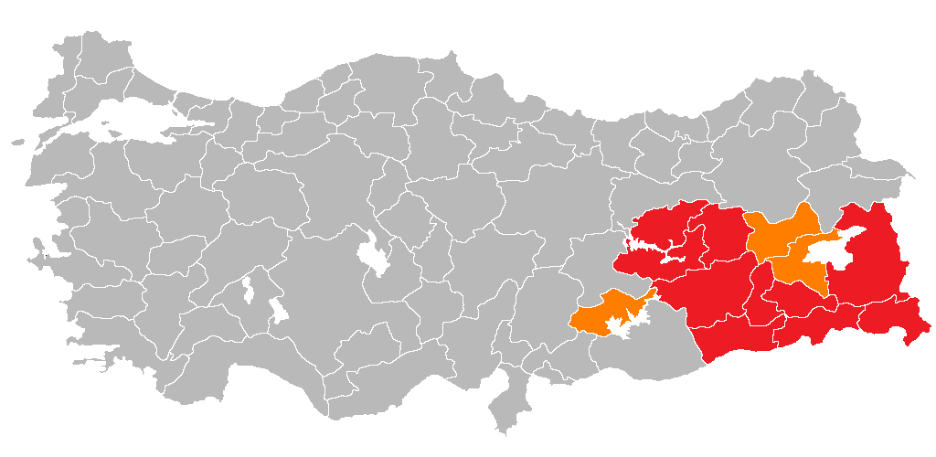
OHAL (orange are „neighbouring provinces“ added to the regime in 1994)

Slide 30
Casualties in the PKK-Turkish Conflict (1984-1999)
Usually given number is more than 30 thousand deaths since 1984 to capture Öcalan and declared cease-fire in 1999
Highest intensity of conflict 1992-95 with way over 1000 deaths a year

Slide 31
Renewed Insurgency (2004 onwards)
1999-04 unilateral ceasefire (by 1999, est. 30 thousand deaths)
2004 – renewed insurgency with several declared cease-fires, last one declared in March 2013, ended July/August 2015
2005 – nominal change of goals:
  abandoning idea of national Kurdish state, instead „democratic republic, democratic autonomy, and democratic confederalism“ within existing boundaries
  more or less making de facto state-units (cantons as we see them in Kurdish areas Syria nowadays) with parallel governance structures within existing states controlled by the PKK

Slide 32
PKK in 2000s: Continuity through Breaks? (based on Akkaya – Jongerden 2011)
Shock and retreat (1999), Impasse and Reconstruction (2000-04), Back on the Stage (2005-)
March 2013 – PKK declares cease-fire, stalled negotiations betwen PKK and government, renewed insurgency with an „urban accent“ since August 2015, hot summer of 2015 brought hundreds of deaths
PKK abandoned idea of a „united socialist Kurdistan“, now they want local self-governance,or „democratic confederalism“ within existing borders (effectively, it means creating de facto states, parallel governance structures, e. g. now „cantons“ in Syria)
Akkaya – Jongerden (2011: 43):
  „(...) PKK has neither abandoned the idea of a united Kurdistan nor its efforts to accomplish radical political change in Turkey, but is trying to accomplish these in a new way.“

Slide 33
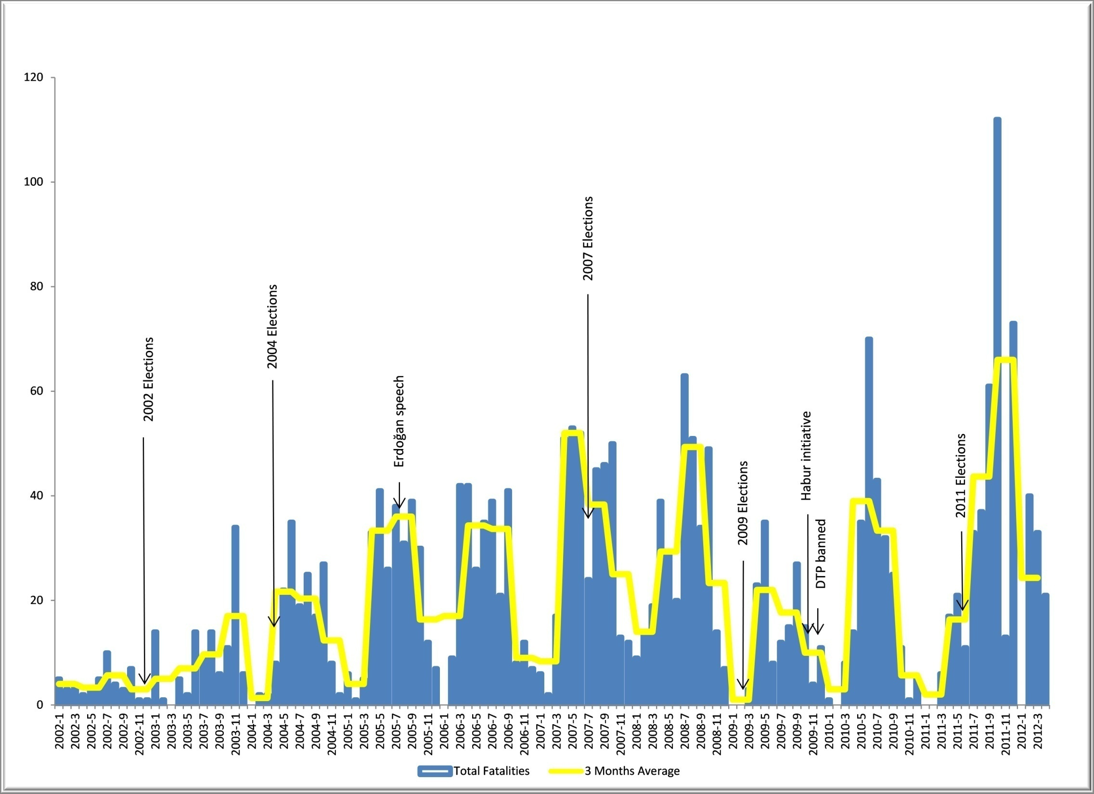
Casualties of the PKK-Turkish State Conflict (2002-12)
2004-2015, cca 10 thousand more deaths (total more than 40 thousand deaths)
Tezcür 2014 (KIVE Dataset)

Slide 34
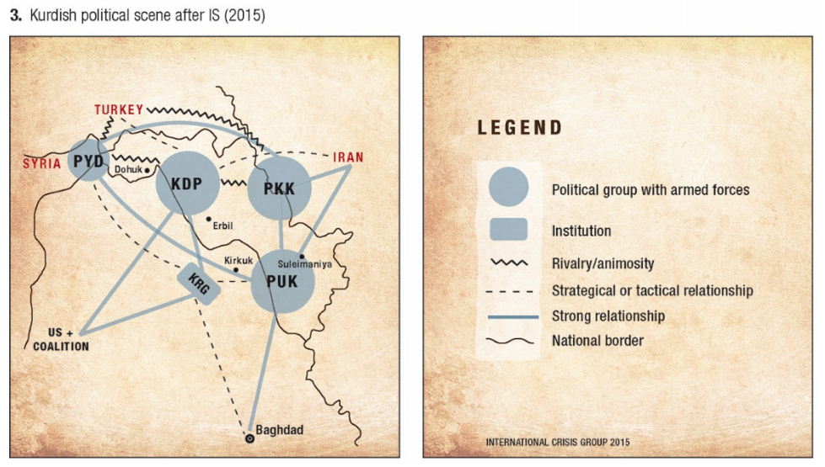
PKK in Regional Constellation (2015)
International Crisis Group (2015: 33)

Slide 35
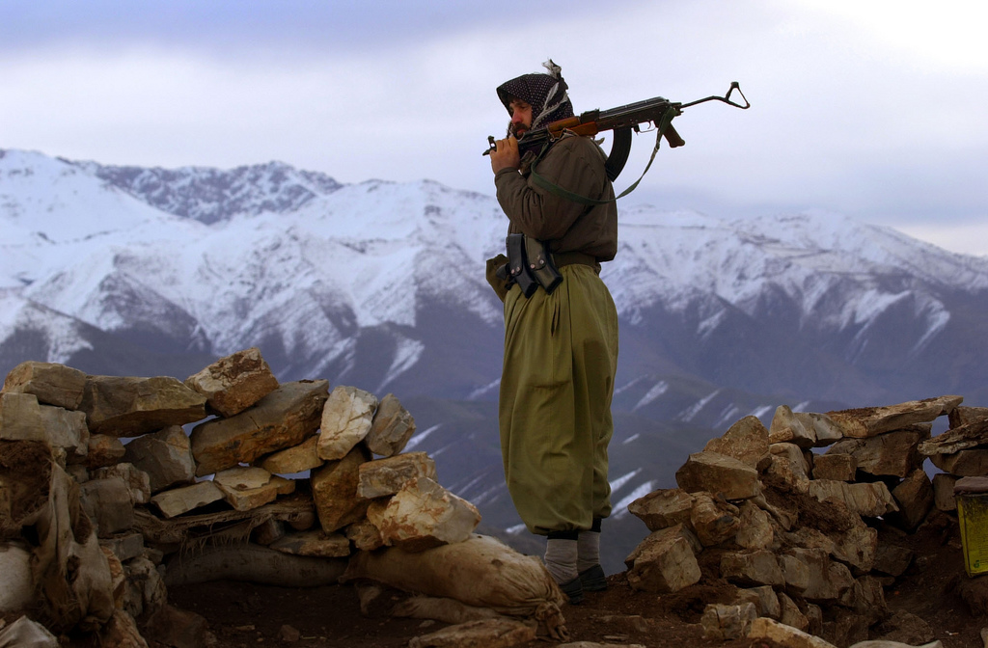
Děkuji za pozornost!

Slide 36
Vybrané zdroje
Yavuz, M. H. (2001): Five stages of the construction of Kurdish nationalism in Turkey. Nationalism and Ethnic Politics, Vol. 7, No. 3, pp. 1-24.
Bruinessen, M. v. (2002): „Kurds, states and tribes.“ In: Jabar, F. A. - Dawod, H. (eds.):Tribes and power: nationalism and ethnicity in the Middle East. London: Saqi, pp. 165-183.
International Crisis Group (2015): Arming Iraq’s Kurds: Fighting IS, Inviting Conflict . Middle East No. 158, May 2015, http://www.crisisgroup.org/~/media/Files/Middle%20East%20North%20Africa/Iraq%20Syria%20Lebanon/Iraq/158-arming-iraq-s-kurds-fighting-is-inviting-conflict.pdf
Bruinessen, M. v. (1994): Kurdish Nationalism and Competing Ethnic Loyalties. Original English version of: "Nationalisme kurde et ethnicités intra-kurdes", Peuples Méditerranéens no. 68-69 (1994), 11-37.
Bruinessen, M. v. (1992): Agha, Shaikh and State. The Social and Political Structures of Kurdistan. London and New Jersey: Zed Books.
Özcan, A. K. (2006): Turkey‘s Kurds. A theoretical analysis of the PKK and Abdullah Öcalan. London and New York: Routledge.
Gunter, M. (2007): „The Modern Origins of Kurdish Nationalism.“ In: Ahmed, M. A. - Gunter, M. (eds.) The Evolution of Kurdish Nationalism, Costa Mesa, CA, Mazda Publishers, pp. 2-17.
Marcus, A. (2007): Blood and Belief: The PKK and the Kurdish Fight for Independence. New York: New York University Press.
McDowall, D. (2000): A Modern History of the Kurds. London: I. B. Tauris.
Akkaya, A. H. - Jongerden, J. (2011): "The PKK in the 2000s: Continuity through breaks?." In: Casier, M. - Jongerden, J. (eds.): Nationalisms and politics in Turkey: Political Islam, Kemalism and the Kurdish Issue. New York: Routledge, pp. 143-162.
Bengio, O. (2012): The Kurds of Iraq. Building State within a State. Boulder: Lynne Rienner Publishers.
Tejel, J. (2009): Syria‘s Kurds. History, Politics and Society. London and New York: Routldge.
Yildiz, K. – Taysi, T. B. (2007): The Kurds in Iran. The Past, Present and Future. London and Ann Harbor: Pluto Press

